Slide 1
Организация процедуры аттестации педагогических кадров в соответствии с обновленным Порядком
Ящук Т.В., гл. специалист отдела аттестации педагогических работников ГАУ ДПО ПК ИРО,
член аттестационной комиссии министерства образования Приморского края

Slide 2
Нормативно-правовое обеспечение процедуры проведения аттестации
1. Федеральный закон от 29 декабря 2012 № 273-ФЗ «Об образовании в Российской Федерации», статья 49.
2. Постановление Правительства РФ от 21 февраля 2022 г. № 225 «Об утверждении номенклатуры должностей педагогических работников организаций, осуществляющих образовательную деятельность, должностей руководителей образовательных организаций» .
3. Приказ от 24 марта 2023 г. № 196 «Об утверждении Порядка проведения аттестации педагогических работников организаций, осуществляющих образовательную деятельность». Действует с 1 сентября 2023 г. по 31 августа 2029 г.
4. Ответы минпросвещения и Общероссийского профсоюза на часто задаваемые вопросы от 29 августа 2023 г. по применению Порядка проведения аттестации.
5. Приказ от 10 марта 2022 г. № 235 «Об утверждении Административного Регламента министерства образования Приморского края по предоставлению государственной услуги «Проведения аттестации педагогических работников организаций, осуществляющих образовательную деятельность».

Slide 3
Особенности нового Порядка
Аттестация педагогических работников в целях установления первой и высшей квалификационной категории, которая будет осуществляться со дня вступления в силу приказа № 196, не предполагает периодичность ее проведения.
Квалификационные категории, установленные до вступления в силу настоящего приказа, сохраняются в течение срока, на который они были установлены (т.е. на 5 лет).
Вместе с заявлением в аттестационную комиссию подаются результаты профессиональной деятельности (индивидуальная папка).
Заявления в аттестационную комиссию о проведении аттестации в целях установления высшей квалификационной категории подаются педагогическими работниками, имеющими (имевшими) первую или высшую квалификационную категорию.
Вводятся новые категории «Педагог-методист» и «Педагог-наставник».
Учитываются государственные награды, почетные звания, ведомственные знаки отличия и иные награды, полученные за достижения в педагогической деятельности, а также победы в конкурсах профессионального мастерства педагогических работников.

Slide 4
Особенности аттестации педагогических работников, имеющих государственные награды, дипломы победителей или призеров конкурсов профессионального мастерства
Аттестация педагогических работников, имеющих:
1) государственные награды, почетные звания, полученные за достижения в педагогической деятельности,
2) дипломы победителей или призеров конкурсов профессионального мастерства осуществляется непосредственно аттестационными комиссиями. За указанными педагогическими работниками специалисты для всестороннего анализа их профессиональной деятельности не закрепляются. В своем заявлении педагогические работники могут по своему усмотрению сообщить и представить сведения об имеющихся у них государственных наградах, почетных званиях, ведомственных знаках отличия и иных наградах, полученных за достижения в педагогической деятельности, либо сведения о награждениях за участие в профессиональных конкурсах, проводимых на уровне организации, муниципальном, региональном или федеральном уровнях. Порядком аттестации не предусмотрен перечень наград, почетных званий, ведомственных знаков отличия и иных наград, полученных за достижения в педагогической деятельности, перечень или уровень проведения конкурсов профессионального мастерства. Аттестация таких педагогических работников проводится комиссией на основе сведений, подтверждающих наличие у них наград, званий, знаков отличия, сведений о награждениях за участие в конкурсах профессионального мастерства, а также на основе результатов работы педагогических работников, соответствующих показателям, предусмотренным пунктами 35, 36 Порядка аттестации.
.

Slide 5
Педагог, прежде чем подать заявление для установления квалификационной категории, проводит всесторонний самоанализ своей профессиональной деятельности в соответствии с Порядком проведения аттестации в целях установления квалификационной категории. (Приказ от 24 марта 2023 г. № 196 «Об утверждении Порядка проведения аттестации педагогических работников организаций, осуществляющих образовательную деятельность»)

Slide 6
Как можно подать заявление:
Лично в бумажном виде (непосредственно в отдел аттестации согласно графику приема документов)
Почтой России. Курьерской службой (согласно графику приема документов).
Через АИС «Сетевой город. Образование»
Через портал ГОСУСЛУГИ
Педагогические работники имеют право не позднее чем за 5 рабочих дней до проведения заседания аттестационной комиссии направлять в аттестационную комиссию дополнительные сведения профессиональной деятельности

Slide 7
Схема аттестации педагогических работников
Прием и регистрация документов - заявления и папки в бумажном виде (в отделе аттестации педагогических кадров ГАУ ДПО ПК ИРО либо почтовым отправлением) или в электронном виде (через Госуслуги или АИС). Техническая проверка.
Срок-не более 30 дней.
Внесение заявителя в график.
Рассылка графика заседания ГАК в муниципальные управления образования и краевые государственные учреждения.
1 числа каждого месяца
Рассылка графика муниципальными управлениями образования по образовательным учреждениям.
Уведомление заявителей о дате заседания ГАК
В течении 3-х дней
Передача индивидуальной папки и экспертного заключения экспертам. Проведение всестороннего анализа (требования п.35,36,50,51 Порядка)
Не более 60дней
Заседание ГАК Проводит всесторонний анализ результатов профессиональной деятельности (для имеющих награды и проф. конкурсы). Принимает решение об установлении или отказе в установлении КК.
Согласно графику
Возможность отзыва заявления, в случае несоответствия требованиям Порядка аттестации
На любом этапе
Подготовка и согласование решения и приказа о прохождении аттестации педагогических работников.
15 дней после заседания
Проверка и подписание приказа министерством образования ПК
Размещение приказа на официальном сайте.
В течении 7 дней

Slide 8
Необходимые документы для подачи заявления:
К заявлению для установления конкретного срока аттестации педагог прикладывает следующие документы:
- диплом о среднем профессиональном или высшем образовании с приложением к диплому;
- диплом о профессиональной переподготовке (при наличии);
- приказ (имеющих/имевших квалификационную категорию) или страниц трудовой книжки;
- документ о согласии на обработку персональных данных (написанный от руки на бланке);
свидетельство о заключении брака (при смене фамилии);
- государственные, ведомственные, региональные награды (при наличии);
Результаты профессиональной деятельности
- индивидуальную папку;
- опись папки;
- экспертное заключение (с критериями для каждой должности)

Slide 9
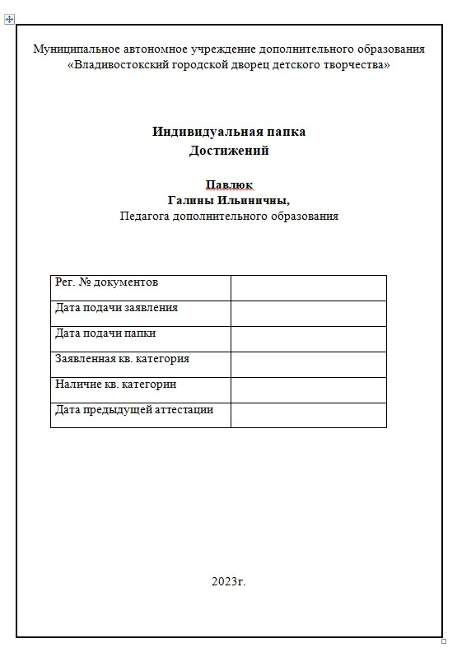
Индивидуальная папка
Индивидуальная папка педагогического работника — папка, в которой зафиксированы его личные профессиональные достижения в образовательной деятельности, результаты обучения, воспитания и развития его учеников, вклад педагога в развитие системы образования.
Основная цель индивидуальной папки — проанализировать и представить значимые профессиональные результаты, обеспечить мониторинг профессионального роста педагогического работника.
Индивидуальная папка педагогического работника это папка-накопитель с файлами (на кольцах). Вставить разделитель по каждому разделу. Каждый документ пронумеровать согласно номерам критериев экспертного заключения.
Последовательность документов, вкладываемых в индивидуальную папку, должна соответствовать экспертному заключению.

Slide 10
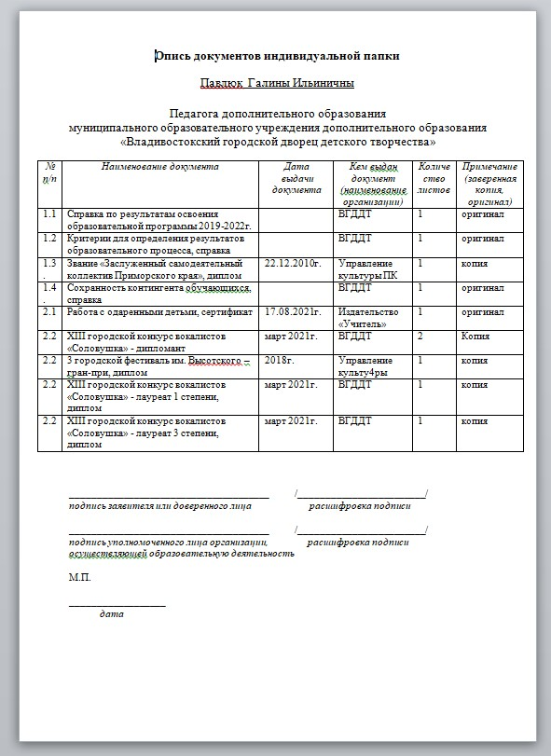
Опись документов индивидуальной папки
Опись содержит перечень документов педагогического работника, представленных в папке.
Опись заполняет педагогический работник в соответствии с образцом.
В «шапке» следует написать полное ФИО, должность, место работы педагога по Уставу.
Каждый пункт описи имеет номер согласно номерам критериев и документов папки.
Следует прописать содержание документа, представленного в папке.
Например «Справка по результатам освоения образовательной программы 2019-2022г.» или «Диплом лауреат 3 степени X городского конкурас вокалистов «Соловушка».

Slide 11
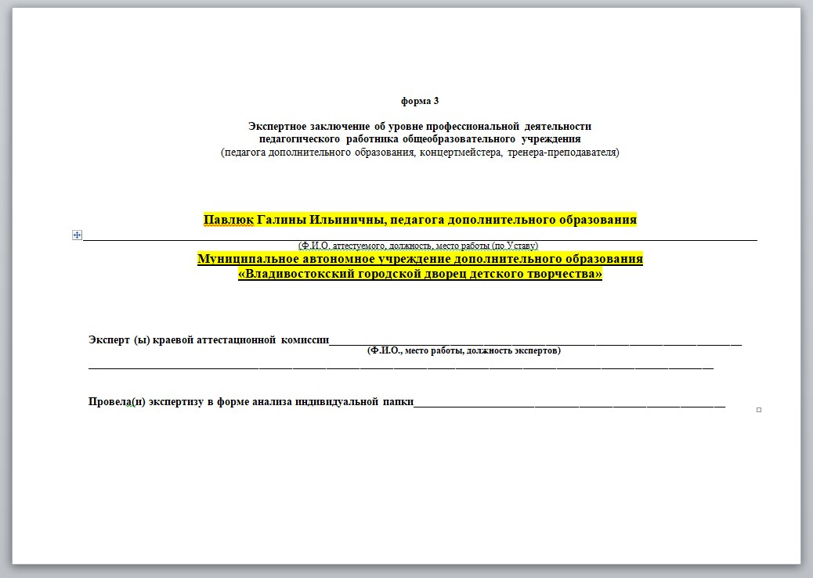
Экспертное заключение
Экспертное заключение содержит перечень показателей и критериев оценки профессиональной деятельности педагогического работника.
Экспертное заключение заполняют эксперты краевой аттестационной комиссии по результатам всестороннего анализа профессиональной деятельности (на основании документов индивидуальной папки): ставят баллы, пишут вывод о соответствии или не соответствии заявленной категории.
Сам аттестуемый заполняет только данные о себе на 1 странице: ФИО, должность, место работы по Уставу.
Каждый пункт экспертного заключения имеет свой балл. Педагогический работник, собрав индивидуальную папку, может провести самоэкспертизу и определить сумму баллов, необходимую для аттестации на категорию
(первую, высшую, педагог-методист, педагог-наставник).

Slide 12
Показатели профессиональной деятельности
П. 35. 1-я категория
1. Стабильные положительные результаты освоения обучающимися образовательных программ
2. Выявление развития у обучающихся способностей к научной (интеллектуальной), творческой, физкультурно-спортивной деятельности
3. Личный вклад в повышение качества образования, совершенствование методов обучения и воспитания
4.Транслирование в педагогических коллективах опыта практических результатов своей профессиональной деятельности
5. Активное участие в работе методических объединений педагогических работников организации.
П.36 Высшая категория
1.Положительная динамики результатов освоения образовательных программ
2. Выявление и развитие способностей обучающихся в научной (интеллектуальной), творческой, физкультурно-спортивной деятельности
3. Личный вклад в повышение качества образования, совершенствование методов обучения и воспитания, и продуктивное использование новых образовательных технологий
4.Транслирование в педагогических коллективах опыта практических результатов своей профессиональной деятельности, в том числе экспериментальной и инновационной
5. Активное участие в работе методических объединений педагогических работников организаций, в разработке программно-методического сопровождения образовательного процесса, профессиональных конкурсах

Slide 13
Требования для «педагог-методист», «педагог-наставник»: - Допускаются педагогические работники, имеющие высшую квалификационную категорию. - Показатели деятельности, не входящей в должностные обязанности.
П.50 «Педагог-методист»
1. Руководство методическим объединением педагогических работников образовательной организации и активное участие в методической работе образовательной организации
2. Руководство разработкой программно-методического сопровождения образовательного процесса, в том числе методического сопровождения реализации инновационных образовательных программ
3. Методическая поддержка педагогических работников образовательной организации при подготовке к участию в профессиональных конкурсах
4. Участие в методической поддержке (сопровождении) педагогических работников образовательной организации, направленной на преодоление профессиональных дефицитов
5. Передача опыта по применению в образовательной организации авторских учебных и (или) учебно-методических разработок.
П.51 «Педагог-наставник»
1. Руководство практической подготовкой студентов, обучающихся по образовательным программам СПО или ВПО
2. Наставничество в отношении педагогических работников образовательной организации, активное сопровождения их профессионального развития в образовательной организации
3. Содействие в подготовке педагогических работников, в том числе из числа молодых специалистов, к участию в конкурсах профессионального (педагогического) мастерства
4. Распространение авторских подходов и методических разработок в области наставнической деятельности в образовательной организации

Slide 14
Также вы всегда можете обратиться по тел.: 2 41-43-77 (доб. 2) или написать на эл.почту : otdelattest@pkiro.ru.
Все документы и информацию вы можете найти на нашем сайте https://pkiro.ru/certification/:
Образец заявления, образец отзыва заявления, список прилагаемых документов к заявлению, образец согласия на обработку персональных данных;
Нормативная и методическая документация;
График заседания аттестационной комиссии, графики аттестуемых;
Информация как подать заявление или анонсы;
Приказ «Об утверждении Порядка проведения аттестации педагогических работников организаций, осуществляющих образовательную деятельность».
.

